Slide 1
Django-1

Slide 2
목표!
1.클래스 라이언 강의에 있는 Django setting 부터 Django 강의 실습(2)까지 강의를 수강하자!!

Slide 3
과제 ㅜㅜ
강의에 나와 있는 실습 완성 (wordcount 기능 구현)
wordcount기능 뿐만 아니라 글자수를 세는 기능도 구현해보자!(띄어쓰기 포함+띄어쓰기 제외 두가지 기능 모두)
Tips.
파이썬 문법이 익숙하지 않은 분께는 클래스라이언 파이썬 강의를 수강하시는 것을 추천 드립니다.
파이썬 강의를 수강할 시간이 부족한 분께서는 https://wikidocs.net/book/1 사이트에 가셔서 참고만 하셔도 됩니다. ( 위 사이트에서 이번 강의에 꼭 필요한 내용은 문자열, 딕셔너리, if문, for문 입니다)

Slide 4
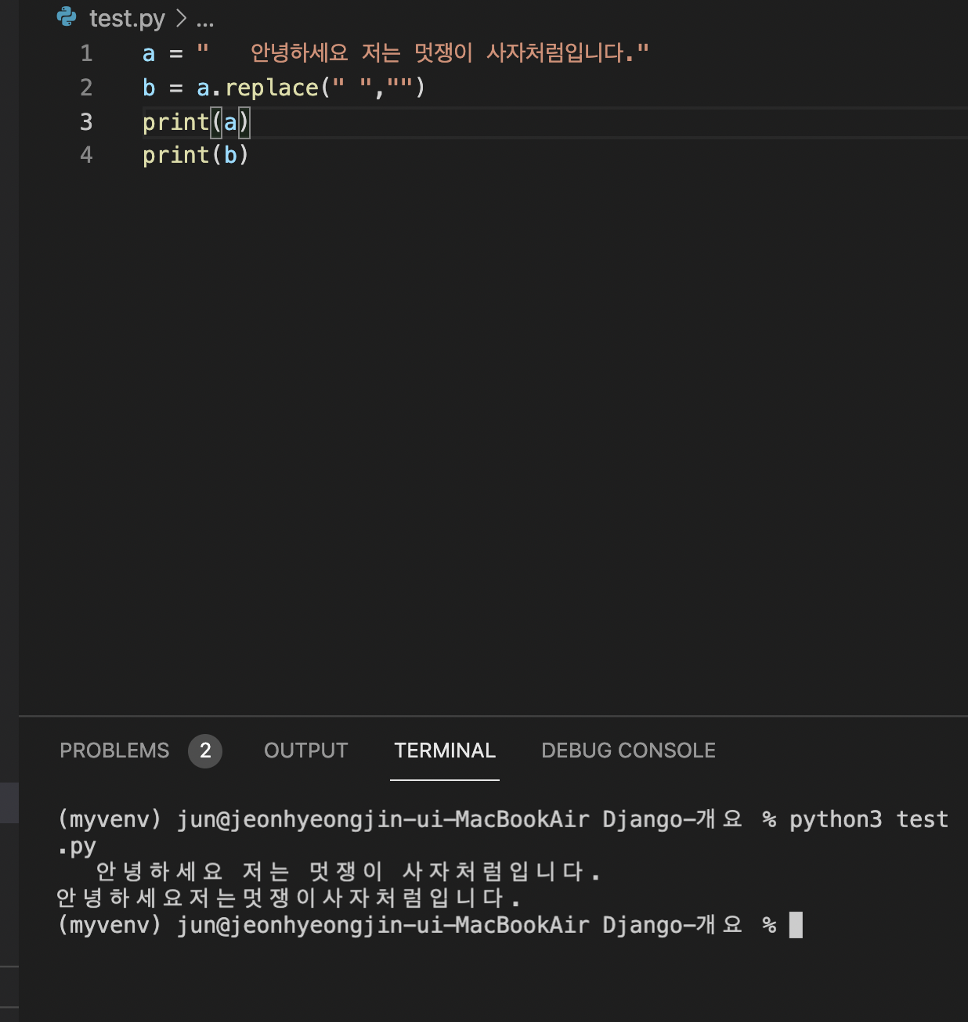
Hint!!
문자열의 공백을 제거하기 위해선
replace 내장 함수를 사용하시면 됩니다!!

